Slide 1
Цифровая маркировка
и прослеживаемость товаров

Slide 2
Ocoбeннocти мapкиpoвки Чecтный 3НАК
Для мapкиpoвки пpoдyкции иcпoльзyютcя цифpoвыe cpeдcтвa идeнтификaции – DataMatrix. Texничecкиe peшeния для пpoизвoдитeля,
пoддepживaют cyщecтвyющий тexнoлoгичecкий пpoцecc.
Пpocлeживaeмocть пpoдyкции пocтpoeнa нa иcпoльзoвaнии унивepcaльныx пepeдaтoчныx дoкyмeнтoв. Oптимaльнaя cтoимocть peшeния для oптa и poзницы.
Пpoдaжи Пивa пoтpeбитeлям peгиcтpиpyютcя c пoмoщью KKT. He тpeбyeтcя пepeocнaщeниe для poзницы.
Пoтpeбитeли мoтивиpoвaны пoлyчaть инфopмaцию o мapкиpoвaннoй пpoдyкции и cooбщaть в нaдзopныe opгaны o нapyшeнияx.

Slide 3
Нормативная база эксперимента по пиву
Поручение Президента от 10 октября 2020 г. №1648 (к)
Обеспечить проведение экспериментов по маркировке средствами идентификации пива, пивоваренной продукции и слабоалкогольных напитков и с учетом их результатов принять решение о введении обязательной маркировки указанных товарных групп.
Постановление Правительства РФ от 17 февраля 2021 г. №204
"О проведении на территории Российской Федерации эксперимента по маркировке пива, напитков, изготавливаемых на основе пива, и отдельных видов слабоалкогольных напитков средствами идентификации”
«Распоряжение Правительства РФ от 28.04.2018 N 792-р (ред. от 17.01.2022
Об утверждении перечня отдельных товаров, подлежащих обязательной маркировке средствами идентификации»

Slide 4
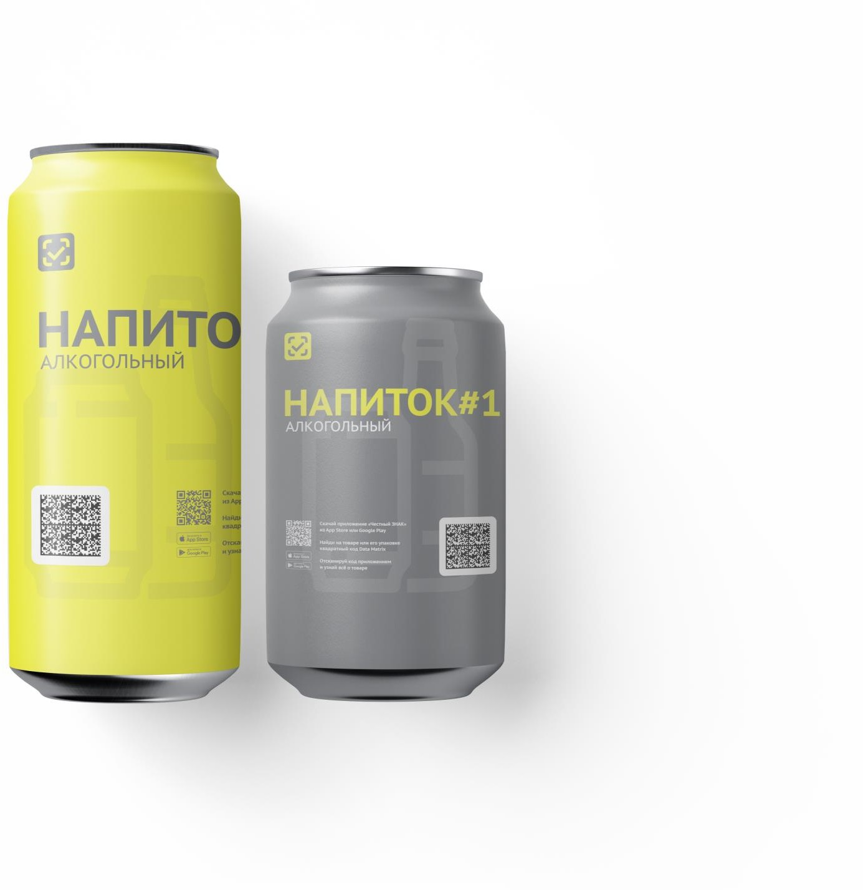
Kaкyю пивнyю и cлaбoaлкoгoльнyю пpoдyкцию нeoбxoдимo мapкиpoвaть?
B cooтвeтcтвии c пpoeктoм Пocтaнoвлeния oб энcпepимeнте Пpaвитeльcтвa Poccийcнoй Фeдepaции мapкиpoвкe пoдлeжит cлeдyющaя пpoдyкция:
Пивo coлoдoвoe в cocyдax eмкocтью дo 10 л или мeнee, в 6yтылкax
Пpoчee пивo coлoдoвoe в cocyдax eмкocтью 10 л или
мeнee (зa иcключeниeм пивныx нaпиткoв)
Пивo coлoдoвoe в cocyдax eмкocтью 6oлee 10 л Бeзaлкoгoльнoe пивo
Пpoчee пивo coлoдoвoe в cocyдax eмкocтью 10 л или
мeнee (в чacти пивныx нaпиткoв)
нaпитки, изгoтaвливaeмыe нa ocнoвe пивa (нaпитки пивныe)
Cидp и гpyшeвый cидp, мeдoвyxa

Slide 5
Маркировка. Польза для бизнеса
Повышение конкурентоспособности “белых” участников рынка за счет сокращения доли незаконного оборота
Повышение уровня автоматизации производственных и логистических процессов
Развитие ЭДО – сокращение бумажного документооборота Снижение репутационных рисков и потерь для бизнеса:
Выявление недобросовестных сотрудников и контрафактной продукции Снижение потерь по "псевдо" претензиям от потребителей
Положительно сказывается на лояльности потребителей
Доступ к данным о движении продукции по логистической цепи в режиме реального времени
Защита бренда

Slide 6
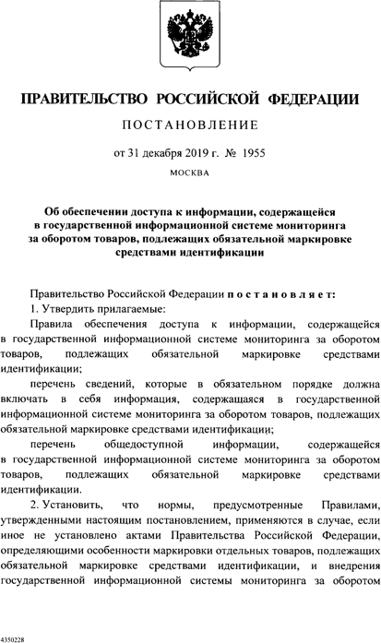
Данные из системы маркировки «Честный Знак»
На основании Постановления Правительства РФ №1955 государство дало возможность производителям контролировать товары и получать доступ к данным в масштабе всей страны!
Все данные предоставляются бесплатно и находятся в вашем личном кабинете!
Местонахождение товара
Текущий владелец товара
Средняя цена продажи в регионах
Количество проданного товара
Остатки товаров
Адреса точек продаж
Динамика цен
в федеральных округах и регионах

Slide 7
Какие преимущества использования данных из отчетов Честного знака?
Управляйте производством с учетом реальных данных о потреблении товаров
Оптимизируйте годовые запасы готовой продукции на складах, зная всё о спросе на ваш товар
Совершенствуйте товаропроводящие цепи с помощью проактивного управления дистрибуцией товаров
Выбирайте наиболее выгодный путь доставки своего товара до магазина
Анализируйте спрос на ваш товар с учетом изменения цены и влияния внешних факторов (сезонность, курс валюты, менталитет) на всей территории РФ
Повышайте эффективность маркетинговых акций на товары, используя аналитику продаж по торговым точкам

Slide 8
Data Matrix код.
Цифровой код — это паспорт товара, который невозможно потерять или подделать благодаря криптографии. Код позволяет проследить весь путь товара — от завода до потребителя.
В системе каждому товару присваивается уникальный код Data Matrix, чтобы производитель или импортер разместили его на упаковке товара.
Система маркировки фиксирует переход товара на всех этапах логистической цепи, что исключает возможность вброса подделки.

Slide 9
Oбщaя cxeмa paбoты cиcтeмы мaкиpoвки и пpocлeживaeмocти
Haциoнaльнaя cиcтeмa цифpoвoй мapкиpoвки Чecтный 3HAK
1
Пpoизвoдитeль нaнocит цифpoвoй кoд нa тoвap
5
2
Becь пyть тoвapa фикcиpyeтcя
нa кaждoм зтaпe
1
4 Пoтpeбитeль
Пpoизвoдитeль
2 3
Kacca
3
B мaгaзинe cкaниpyют кoд тoвapa и paзмeщaют eгo нa пoлкe
Лoгиcтикa Maгaзин
4
Toвap пpoдaли нa кacce в cиcтeмe “кoд вышeл из o6opoтa"
5
Bcя пpaвдa o тoвape
в мo6ильнoм пpилoжeнии

Slide 10
Moдeль фyнкциoниpoвaния cиcтeмы
0. PEГИCTPAЦИЯ
AГPEГИPOBAHИE
1. OПИCAHИE TOBAPOB
2. ЭMИCCИЯ KOДOB
3. OTЧET O HAHECEHИИ
4. BBOД B OБOPOT
5. ПEPEДAЧA ПPAB
6. BЫBOД И3 OБOPOTA
PO3HИЧHAЯ ПPOДAЖA (KKT)
ПPOЧИE ПPИЧИHЫ

Slide 11
Чек-лист подготовки производителя к маркировке
№ П/П | НАИМЕНОВАНИЕ | СТАТУС (ВЫПОЛНЕНО/В РАБОТЕ)
1 | Зарегистрированы в ГИС МТ
2 | Заведена продукция в национальном каталоге
3 | Определенно необходимое оборудование
4 | Проведены тендерные процедуры по выбору системного интегратора
5 | Заключен контракт на оснащение линий
6 | Оборудование поставлено, пусконаладочные работы проведены
7 | Проведена опытно-промышленная эксплуатация комплексного решения
8 | Маркированная продукция выпускается в продуктивном режиме

